Slide 1
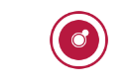
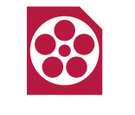
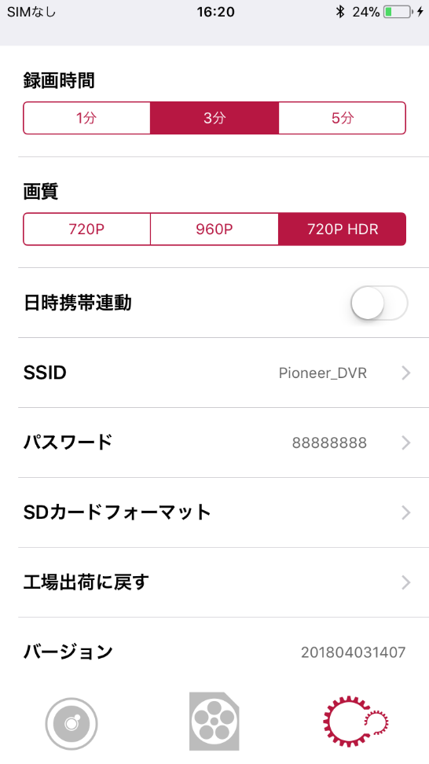
Инструкция по использованию приложения
Pioneer Dash Camera Connect
＜Прежде чем начать＞
Пожалуйста, подключите свой смартфон к видеорегистратору беспроводным способом. Если у Вас есть вопросы, касающиеся настроек беспроводного соединения, пожалуйста, обратитесь к инструкции Вашего устройства.
＜Инструкция по использованию приложения ＞
Запись в реальном времени/Фотографирование
Просмотр, удаление, сохранение, передача
записей
Настройки видеорегистратора
＜Беспроводное соединение＞
1．Настройки Настр.→Вкл
2．Настройки смартфона
Настр.→Wi-Fi→Pioneer_xxx
→Стандартное название сети
※ Стандартное название сети：Pioneer_xxx
Стандартный пароль ：88888888

Slide 2
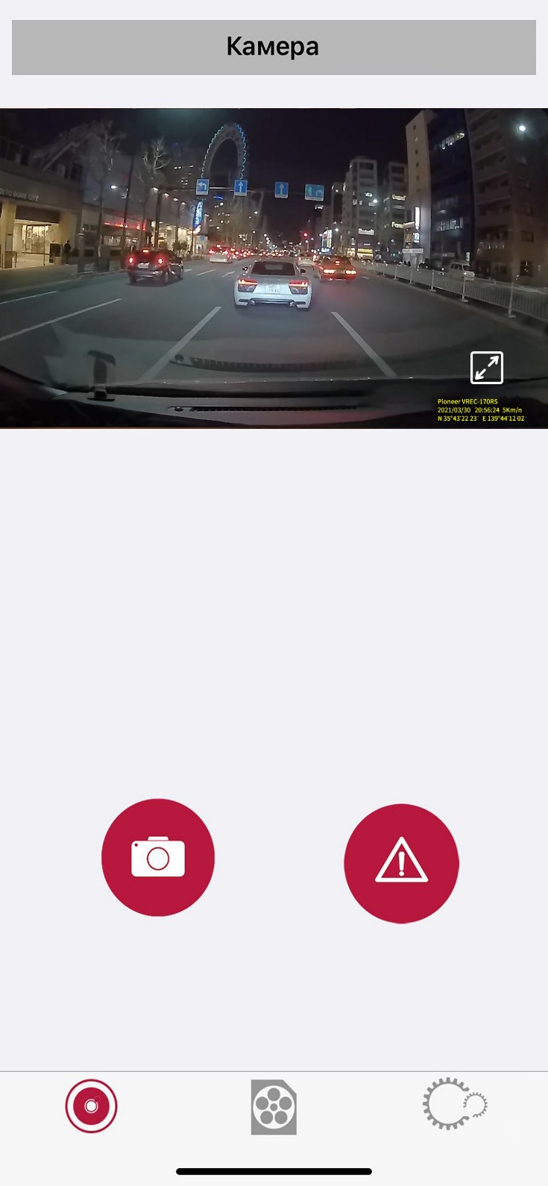
Фотографирование/Запись вручную
Во весь экран
Сделать фото
Запись события
Вы можете фотографировать или вручную начинать запись нажатием кнопок выше
※ В полноэкранном режиме эти функции недоступны

Slide 3
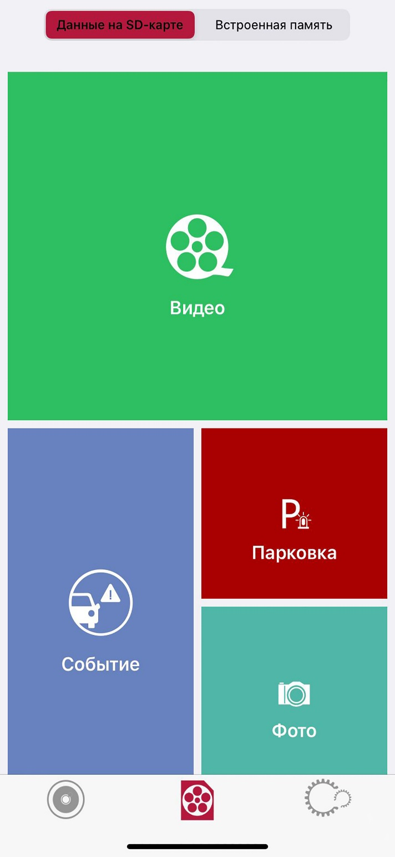
Выберите записи
Данные на
SD-карте
Данные
на смартфоне
Видео
Записи в режиме
парковки
Записи событий
Фотографии
При помощи этих кнопок Вы можете просматривать видеозаписи с SD-карты или записи, загруженные на смартфон

Slide 4
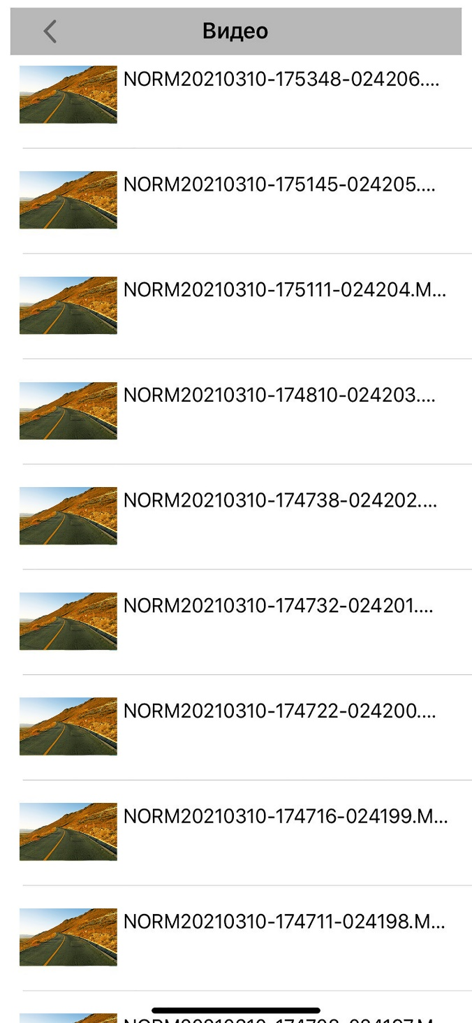
Просмотр, удаление, загрузка файлов
（Данные на SD-карте）
Краткое нажатие：Воспроизведение
Долгое нажатие：Загрузить файл или удалить
Воспроизведение начнется при кратком нажатии. После долгого нажатия произойдет переход к загрузке/удалению.
※Принцип управления тот же при выборе файлов из категории Событие, Парковка или Фото

Slide 5
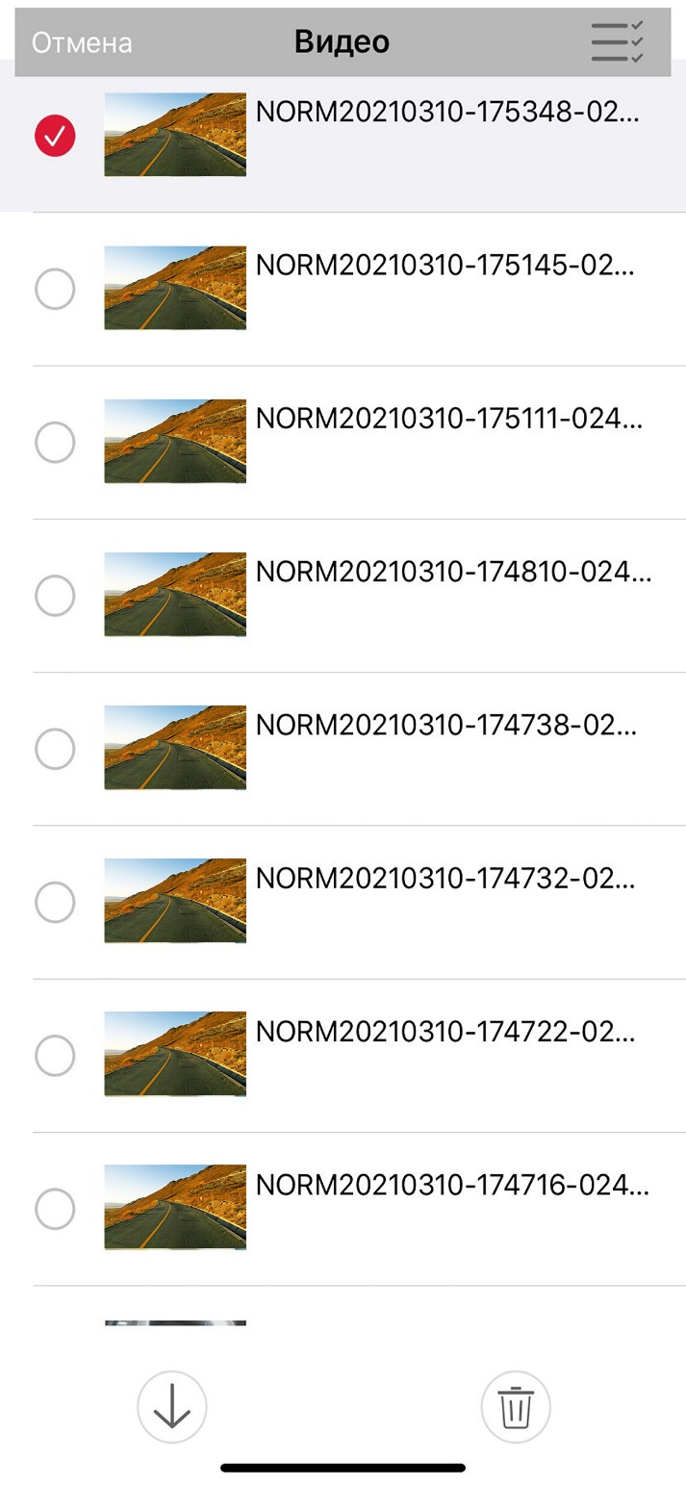
Загрузка/удаление файлов
（ Данные на SD-карте ）
Выбрать все
Выбрать файл
Загрузить
Удалить
Касаясь названий файлов, Вы можете выбрать несколько. После этого Вы сможете загрузить или удалить их, используя соответствующие кнопки.

Slide 6
Просмотр, удаление, передача файлов
（ Данные на SD-карте ）
Краткое нажатие：Воспроизведение
Долгое нажатие： Передача файл или удалить
Воспроизведение начнется при кратком нажатии. После долгого нажатия произойдет переход к передаче/удалению.
※Принцип управления тот же при выборе файлов из категории Событие, Парковка или Фото

Slide 7

Передача/удаление файла
（ Данные на SD-карте ）
Выбрать файл
Передача
Удалить
Касаясь названий файлов, Вы можете выбрать несколько. После этого Вы сможете загрузить или удалить их, используя соответствующие кнопки.
Нажав на кнопку "Передача", Вы сможете передать файл, используя приложения на смартфоне.

Slide 8
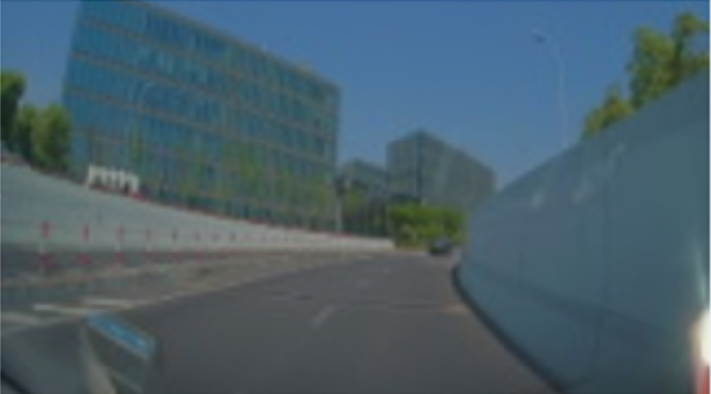

Выбор приложения
Приложения, при помощи которых можно передать файлы, появятся на экране. Выберите нужное приложение для передачи.

Slide 9
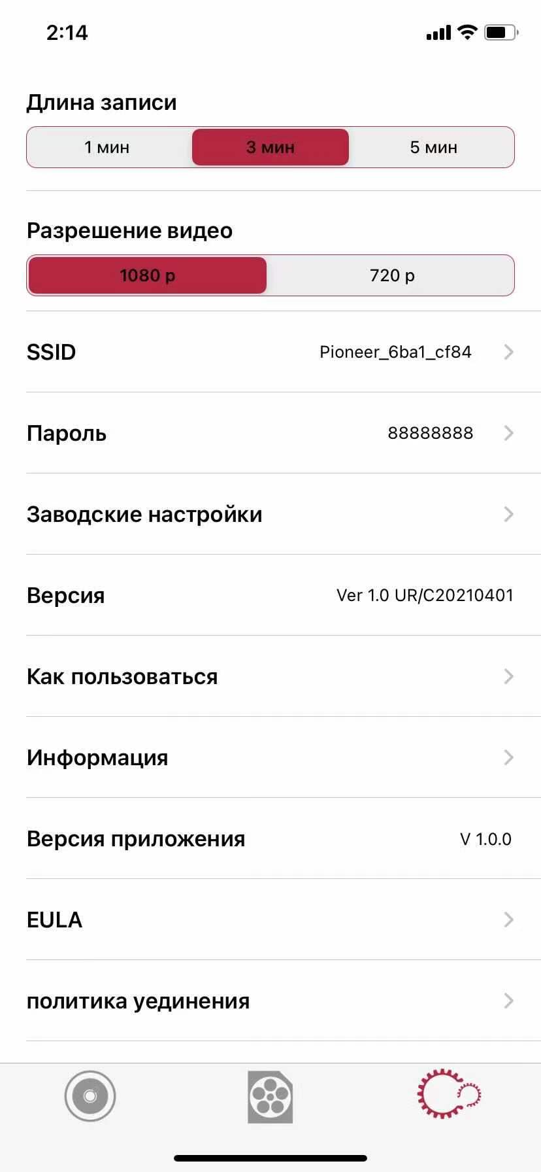
Настройки видеорегистратора
Некоторые настройки видеорегистратора могут быть просмотрены или изменены

